Slide 1
Estrutura da Aula
Definição da Engenharia de Requisitos
Importância da Engenharia de Requisitos
O que são Requisitos
  De sistema x De software
  Requisitos Funcionais x Não-Funcionais
Engenharia de Requisitos no Contexto do Desenvolvimento de Software
Fases da Engenharia de Requisitos
  Elicitação
  Análise
  Especificação
  Validação
  Gerenciamento
Onde Obter mais Informações

Slide 2



Definição da Engenharia de Requisitos
Requisitos Acordados e Documentados
Fonte
Processo
Resultado

Slide 3
Definição da Engenharia de Requisitos
A Engenharia de Requisitos é o processo de construção dos requisitos do sistema, sustentada nos seguintes elementos:
  Interação entre usuários e desenvolvedores
  Aplicação de princípios científicos (indo da psicologia à matemática)

Slide 4
Definição da Engenharia de Requisitos
O uso do termo engenharia implica na adoção de métodos e técnicas sistemáticas, de tal forma que o processo seja passível de repetição e garanta a definição de requisitos não-redundantes, completos, corretos, de fácil entendimento etc...

Slide 5
Importância da Engenharia de Requisitos
Estratégias de Teste
P r o g r a m a s
Arquitetura do Software
Interface com Usuário
Estrutura de Dados
R e q u i s i t o s
A Engenharia de Requisitos organiza a base para a construção do software

Slide 6
Importância da Engenharia de Requisitos
Pesquisas tem comprovado que muitos projetos de implementação de software têm falhado por problemas de requisitos, ou seja, os requisitos obtidos muitas vezes são incompletos, mal entendidos e ambíguos.
Requisitos incorretos acarretam em custo para o projeto

Slide 7
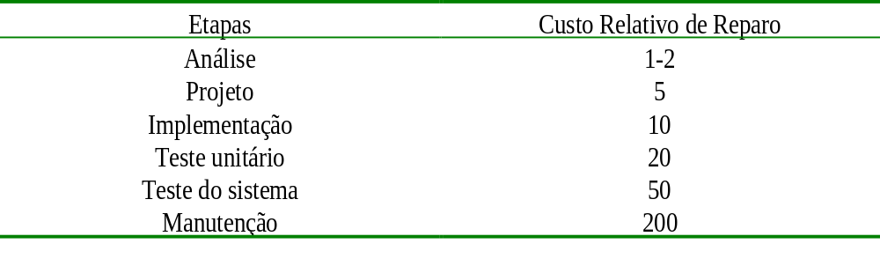
Importância da Engenharia de Requisitos
Custos relativos de reparo do software nas diferentes etapas do ciclo de vida

Slide 8
Requisitos
De uma forma geral podemos definir um requisito como sendo uma declaração de um serviço ou restrição de um sistema a ser desenvolvido
Requisito também pode ser definido simplesmente como "algo que um cliente necessita"
Entretanto, do ponto de vista de um desenvolvedor, requisito pode também ser definido como "algo que necessita ser projetado"

Slide 9
Requisitos
Requisitos de sistema x Requisitos de software
Requisitos de sistema:
  Envolvem um contexto mais amplo e menos técnico que os requisitos de software
  Devem descrever o comportamento do sistema visto do “lado de fora”, ou seja, vindos da ótica do usuário do sistema
  A representação dos requisitos do sistema deve ser feita de tal forma que possa servir de veículo de comunicação entre os usuários e os desenvolvedores do software

Slide 10
Requisitos
Requisitos de software:
  A maior parte dos requisitos do sistema apontados pelos usuários são funcionalidades e restrições que devem ser suportadas pelo software a ser implementado, e portanto passam a ser vistos também como requisitos do software
  Além dos requisitos funcionais incorporados, os requisitos do software também envolvem restrições e exigências quanto a performance, segurança de acesso, interface com o usuário, portabilidade, modularidade, manutenibilidade, confiabilidade etc.
  Além de incorporar boa parte dos requisitos do sistema, também abrangem os aspectos computacionais necessários a atender as exigências e restrições citadas acima.

Slide 11
Requisitos
Requisitos Funcionais x Não-Funcionais
Requisitos Funcionais
  Requisitos funcionais determinam “o que” o software deve fazer
  São identificados a partir do ponto de vista do usuário
Requisitos Não-Funcionais
  Determinam características desejáveis do software quanto ao:
    Desempenho
    Confiabilidade
    Segurança
    Portabilidade (entre outros)

Slide 12
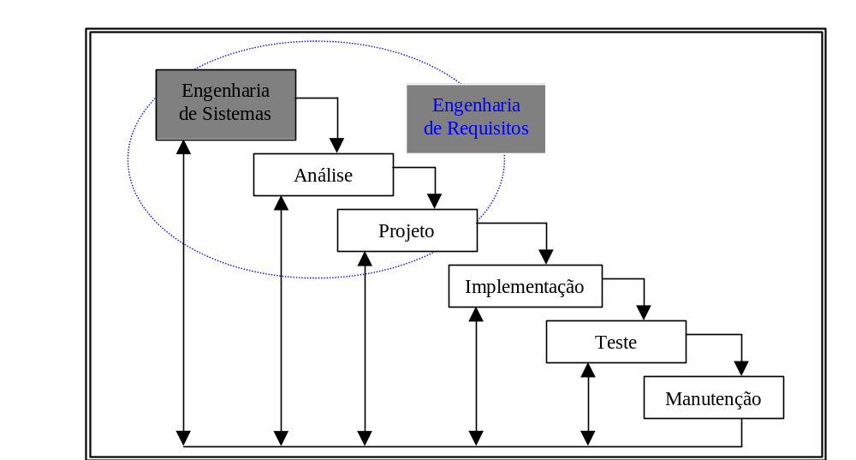
Engenharia de Requisitos no Contexto do Desenvolvimento de Software

Slide 13
Engenharia de Requisitos no Contexto do Desenvolvimento de Software
A engenharia de requisitos ocorre de forma intensiva nas primeiras etapas do ciclo de vida, abrangendo a engenharia de sistemas, análise e projeto
Pode se estender para as demais etapas dependendo do paradigma de engenharia de software adotado
A importância da engenharia de requisitos no contexto de desenvolvimento de software advém do fato de que a correta identificação e documentação dos requisitos é fundamental para o sucesso do software

Slide 14
Fases da Engenharia de Requisitos
Elicitação (1)
Validação (4)
Gerenciamento
Análise (2)
Especificação (3)

Slide 15
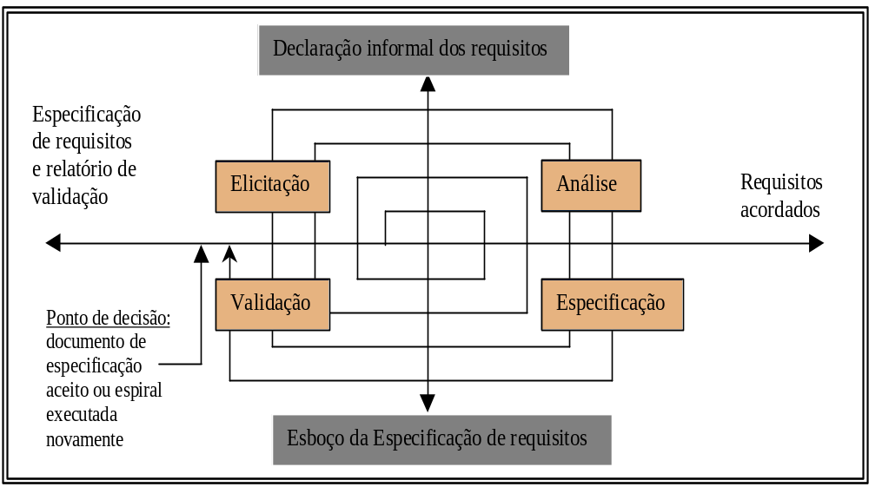
Fases da Engenharia de Requisitos

Slide 16

Elicitação de Requisitos
Na elicitação se busca descobrir os requisitos do sistema, normalmente nebulosos e confusos no início do desenvolvimento de um sistema de software.

Slide 17
Elicitação de Requisitos
Na elicitação, usuários e desenvolvedores trabalham em conjunto para entender o problema a ser solucionado
O enfoque se dá principalmente aos serviços que o sistema deve oferecer
Esta atividade não envolve apenas perguntar ao usuário o que ele deseja
Requer uma análise cuidadosa da organização onde o software será implantado, uma análise do domínio da aplicação e dos processos de negócios onde o software será utilizado

Slide 18
Elicitação de Requisitos
Segundo Kotonya e Sommerville a elicitação de requisitos, realizada de forma efetiva, deve abordar quatro dimensões:
Entendimento do domínio da aplicação
Entendimento do
problema
Entendimento do
negócio
Entendimento das necessidades e restrições das pessoas envolvidas

Slide 19
Elicitação de Requisitos
Para entendermos melhor os problemas enfrentados na elicitação dos requisitos podemos analisa-los a partir de dois grandes grupos: problemas acidentais e problemas essenciais.
Problemas acidentais:
  Pouco esforço despendido no levantamento de informações junto ao usuário
  Documentação pobre sobre o requisitos obtidos
  Pouca revisão dos requisitos obtidos
  Especificações incorretas dos requisitos
  Tendência em iniciar logo o processo de desenvolvimento do software.

Slide 20
Elicitação de Requisitos
Problemas essenciais:
  Dificuldade do usuário em saber efetivamente o que ele quer de um sistema de computador
  Dificuldade de comunicação entre usuário e desenvolvedor
  Natureza mutante dos requisitos
Os problemas essenciais são mais difíceis de serem superados do que os problemas acidentais
Como superar os problemas acidentais ?
  Adotando um processo sistemático que oriente a elicitação e as demais atividades da Engenharia de Requisitos !!!

Slide 21
Elicitação de Requisitos
Como superar os problemas essenciais ?
  Este ainda é um problema em aberto !!
  Muitos trabalhos nesta área apontam como saída trazer para a ER as experiências e resultados das ciências sociais (psicologia, sociologia, antropologia...)
  Atualmente alguns trabalhos têm pesquisado a viabilidade de aplicação de técnicas/teorias como:
    Etnografia
    Teoria da Atividade
    Análise de Tarefas

Slide 22
Elicitação de Requisitos
Outras Técnicas de Elicitação de Requisitos:
  Introspecção
  Observação
  Questionário
  Entrevista
  JAD
  Análise de Protocolo
  Análise de Discurso
  Prototipação
  Casos de Uso
  Cenários

Slide 23
Análise de Requisitos

Slide 24
Análise de Requisitos
A atividade de análise de requisitos está muito vinculada à elicitação
Na medida em que os requisitos vão se desvendando algum grau de análise sobre os mesmos é realizada
O objetivo da análise de requisitos é encontrar possíveis problemas na declaração informal dos requisitos obtida pela elicitação de requisitos

Slide 25
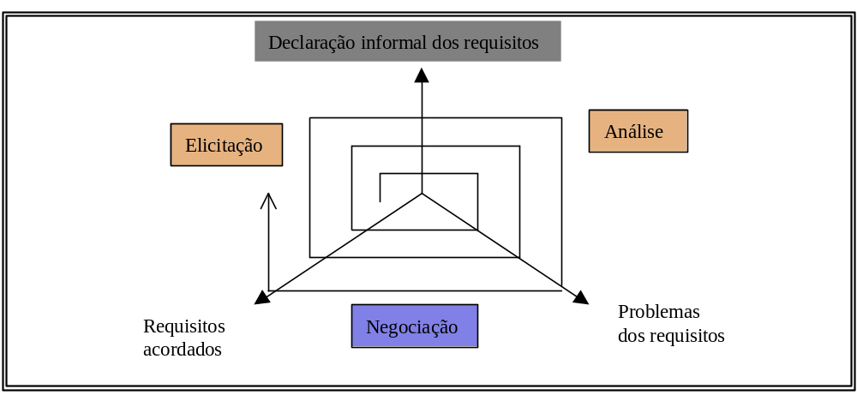
Análise de Requisitos
Existe um processo de forte interação entre a elicitação e análise de requisitos

Slide 26
Análise de Requisitos
Existem três elementos fundamentais sobre os requisitos, que devem ser verificados na análise, que auxiliam na identificação de problemas:
  Verificação de Necessidade
  Verificação de consistência e completude
  Verificação de Possibilidade

Slide 27
Especificação de Requisitos

Slide 28
Especificação de Requisitos
Etapa onde os resultados da elicitação e análise de requisitos serão transformados em documentos que organizam os requisitos do sistema
As metodologias de desenvolvimento de sistemas, em geral, oferecem boas técnicas de representação dos requisitos
Auxiliam os desenvolvedores na comunicação com os usuários, principalmente na etapa de validação dos requisitos

Slide 29
Especificação de Requisitos
Podemos classificar as técnicas de especificação de requisitos em dois grandes grupos:
  Técnicas de especificação semi-formais:
    DFD
    DER
    DE
    UML
  Técnicas de especificação formais
    Z
    VDM
    CSP

Slide 30
Especificação de Requisitos
A especificação de requisitos resulta em documentos que organizam os requisitos obtidos
Estes documentos, também chamados de artefatos de software, assumem um papel fundamental no desenvolvimento de sistemas, principalmente em sistemas que possuem várias versões e que envolvem grandes equipes.

Slide 31
Especificação de Requisitos
O documento de requisitos normalmente é formado por:
  Uma descrição dos requisitos em linguagem natural (é a primeira descrição feita dos requisitos)
  Diagramas (modelos semi-formais)
  Representação formal (modelos matemáticos - esta categoria de representação ainda não é muito empregada no âmbito mercadológico)

Slide 32
Especificação de Requisitos
Dentre os benefícios obtidos pelos documentos gerados podemos citar:
1. O documento de especificação é o veículo básico de comunicação entre desenvolvedores e usuários sobre o que deve ser construído
2. O documento de especificação registra os resultados da análise do problema (obtido com a elicitação e análise dos requisitos)
3. O documento de especificação define quais propriedades o sistema deve ter e quais são as restrições impostas no seu projeto e implementação

Slide 33
Especificação de Requisitos
4. O documento de especificação é a base para estimativas de custo e cronograma
5. O documento de especificação é a base para o desenvolvimento do plano de teste do sistema
6. O documento de especificação oferece uma definição padrão de comportamento esperado pelos profissionais envolvidos na manutenção do sistema
7. O documento de especificação é utilizado para registrar mudanças na engenharia do sistema

Slide 34
Validação de Requisitos

Slide 35
Validação de Requisitos
A validação é a etapa final da engenharia de requisitos, onde o objetivo é verificar e validar os requisitos especificados
A etapa de validação procura certificar que os requisitos acordados e especificados representam uma descrição aceitável do sistema a ser construído
A validação dos requisitos envolve tanto usuários como desenvolvedores, que analisam os requisitos buscando identificar possíveis problemas, omissões e ambigüidades

Slide 36
Validação de Requisitos
Os principais problemas descobertos durante a validação dos requisitos são:
Não atendimento a padrões de qualidade
Requisitos descritos de forma pobre, os quais levam a ambigüidade
Erros na modelagem do problema ou sistema
Requisitos conflitantes não identificados durante a etapa de análise

Slide 37
Validação de Requisitos
Estes problemas devem ser sanados antes que o documento de especificação seja aprovado e utilizado para o desenvolvimento do sistema
Alguns problemas são resolvidos com a correção do documento de especificação, no entanto, alguns problemas podem levar a uma nova execução da espiral da engenharia de requisitos, levando a uma nova elicitação, análise e especificação

Slide 38
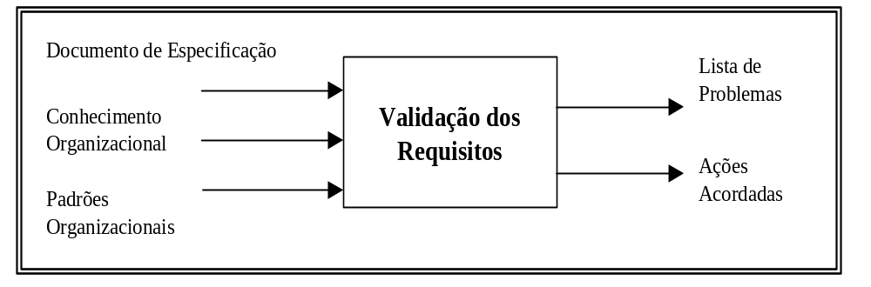
Validação de Requisitos
Entradas e saídas envolvidas no processo de validação dos requisitos:

Slide 39
Gerenciamento de Requisitos
Elicitação (1)
Validação (4)
Gerenciamento
Análise (2)
Especificação (3)

Slide 40
Gerenciamento de Requisitos
Processo que se desenvolve em paralelo a todas as outras atividades citadas anteriormente
O objetivo é gerenciar as mudanças que ocorrem nos requisitos do sistema:
  Os requisitos do sistema se alteram com o decorrer do tempo, geralmente devido à mudanças no ambiente do sistema e um melhor entendimento do usuário sobre as suas reais necessidades

Slide 41
Gerenciamento de Requisitos
As principais questões endereçadas no gerenciamento de requisitos são:
  Gerenciamento de mudanças em requisitos já acordados;
  Gerenciamento dos relacionamentos entre os requisitos;
  Gerenciamento das dependências entre os documentos de requisitos e outros documentos produzidos durante o processo de engenharia de software

Slide 42
Gerenciamento de Requisitos
Mudanças nos requisitos ocorrem durante todo o tempo !!
Assim, mesmo quando os requisitos estão sendo elicitados, analisados, especificados e validados, eles podem estar mudando !!
As mudanças nos requisitos são inevitáveis, e não significa que o processo de engenharia de requisitos adotado tenha sido falho

Slide 43
Gerenciamento de Requisitos
Estas mudanças resultam de uma combinação de fatores, tais como:
    Inconsistências, conflitos e falhas nos requisitos;
    Evolução do conhecimento do usuário sobre o sistema em desenvolvimento;
    Problemas de custos, cronogramas ou técnicos;
    Mudanças na prioridade do cliente;
    Mudanças ambientais;
    Mudanças organizacionais.

